Slide 1
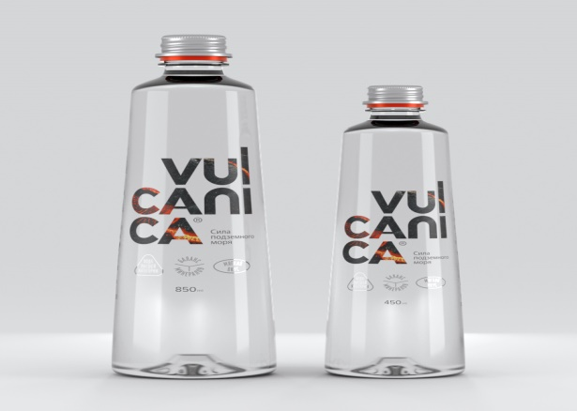
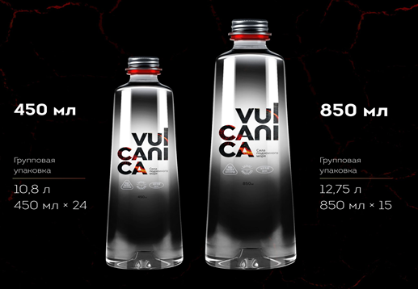
Уважаемый Партнёр !
Природная питьевая , артезианская высшей категории под торговой маркой VULCANICA
Наше производство расположено в экологически чистом месте на самом юге Красноярского края , уникальный уголок природы в предгорье Саян.
Вода VULCANICA- артезианская, негазированная вода высшей категории и полезный для здоровья продукт. Вода из подземного моря с историей 350 миллионов лет.
-Вода высшей категории не подвергается очистке так как вода в своем первозданном виде поступает на производственную линию под собственным давлением и по своим органолептическим показателям соответствует самым высоким мировым требованиям.
-Здоровый баланс микроэлементов и РН
Si - Кремний нормализует обмен веществ
Mg - Магний защищает от стресса и улучшает настроение
Ca - Кальций укрепляет кости
F - Фтор укрепляет зубы

Slide 2
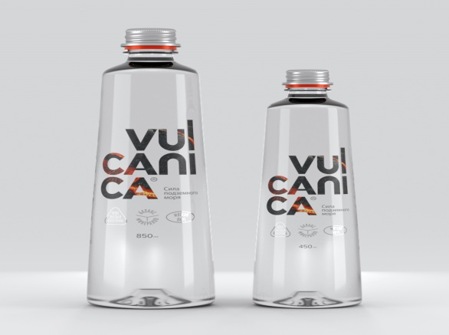
Коммерческие условия
№ | Наименование | Объем, мл | Цена за Единицу товара, с НДС | Кол-во штук в упаковке | Цена за Упаковку с НДС | Газация | Упаковка | Кол-во упаковок на поддоне/ Кол-во упаковок в одном ряду
1 | VULCANICA | 0,45 л | 41.30 | 24 | 991.20 | нет | ПЭТ | 60/10
2 | VULCANICA | 0,85 л | 61.90 | 15 | 928.50 | нет | ПЭТ | 55/11
Цены указаны с доставкой до ТТ

Slide 3
